Slide 1
Chapter 07 CSS : 배경과 목록

Slide 2
01 CSS 배경 색상
02 CSS 배경 이미지
03 CSS 목록

Slide 3
페이지 전체 또는 특정 영역에 배경 색상을 적용하는 방법을 익힌다.
배경 이미지를 삽입하는 다양한 방법을 익힌다.
목록의 글머리 형태를 설정하고 글머리에 이미지를 삽입하는 방법을 익힌다.

Slide 4
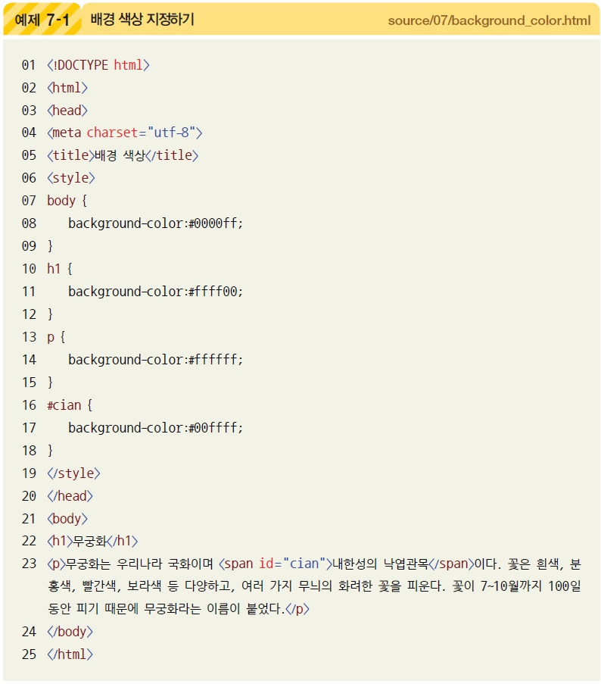
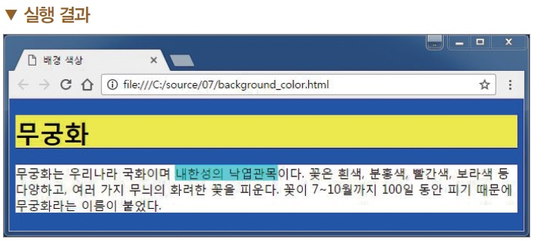
1.1 CSS 배경 색상

Slide 5
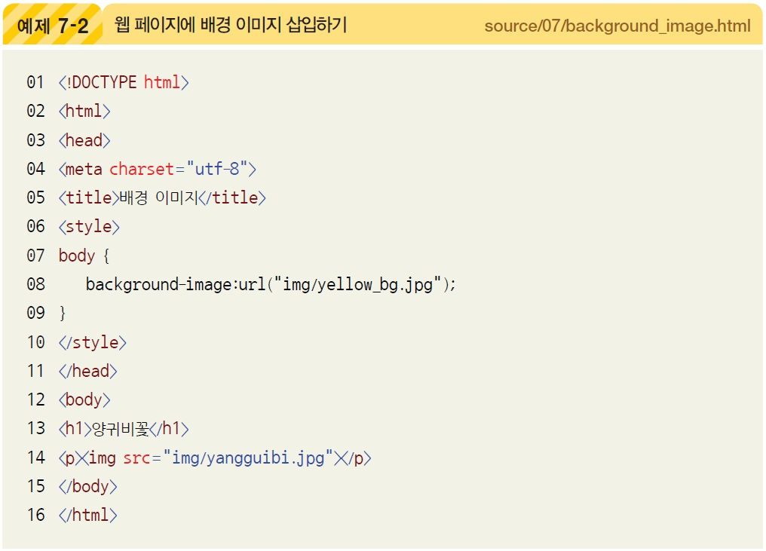
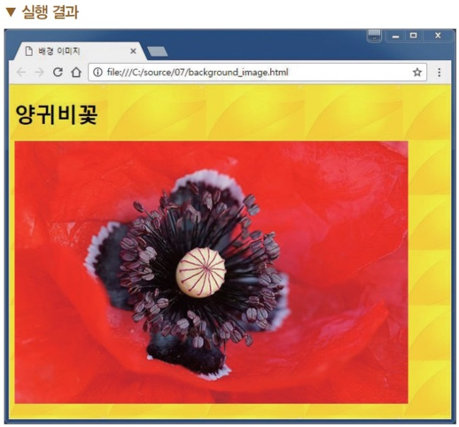
2. CSS 배경 이미지
2.1 배경 이미지 삽입하기 – background-image

Slide 6
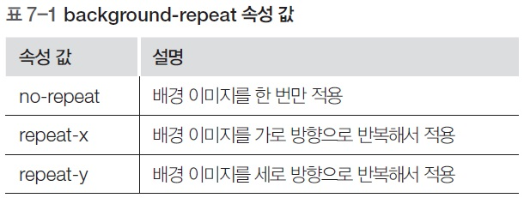
2. CSS 배경 이미지
2.2 배경 이미지 반복 설정하기 – background-repeat 속성
background-repeat 속성

Slide 7
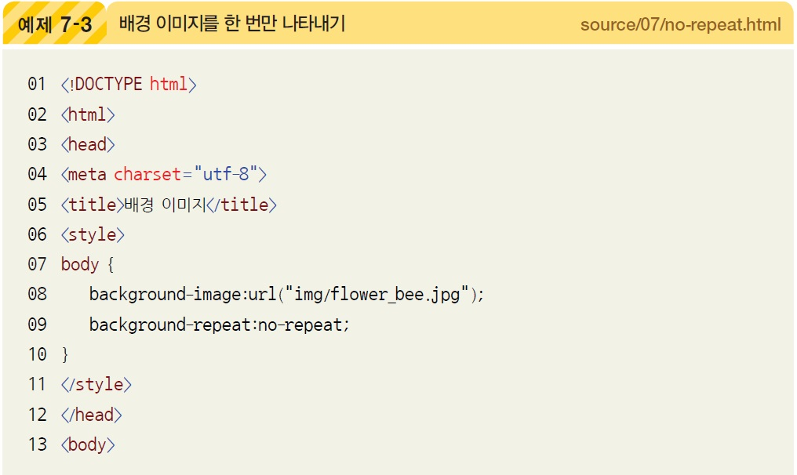
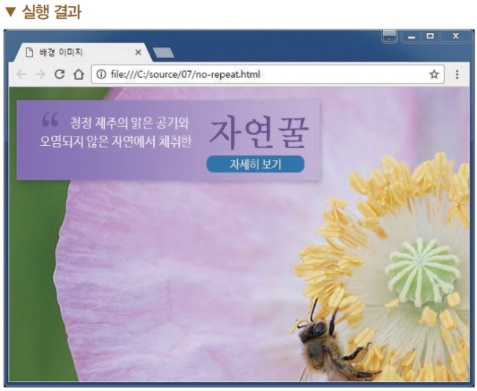
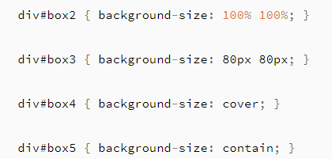
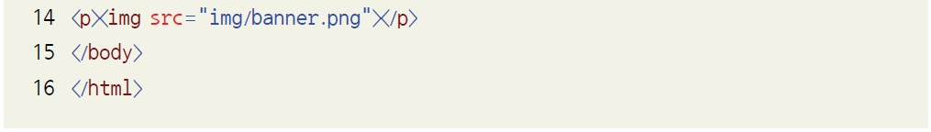
2. CSS 배경 이미지
2.2 배경 이미지 반복 설정하기 – background-repeat 속성
https://www.w3schools.com/cssref/css3_pr_background-size.asp

Slide 8
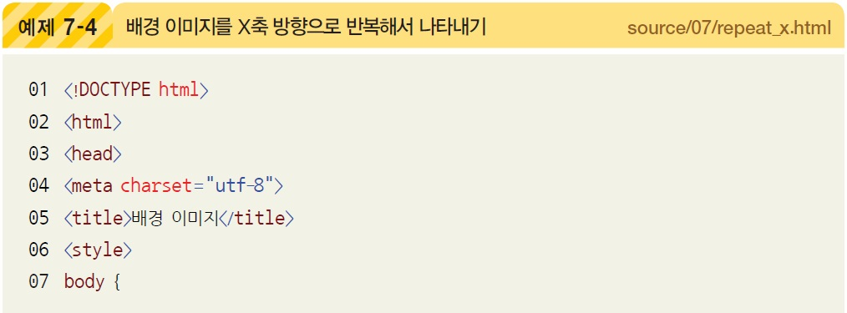
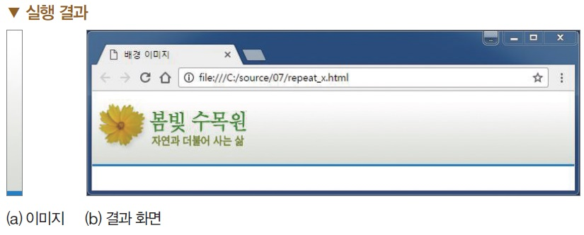
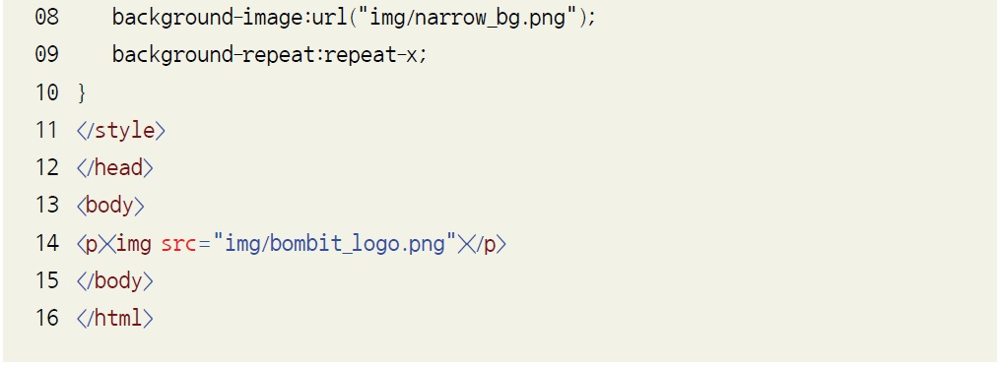
2. CSS 배경 이미지
2.2 배경 이미지 반복 설정하기 – background-repeat 속성

Slide 9
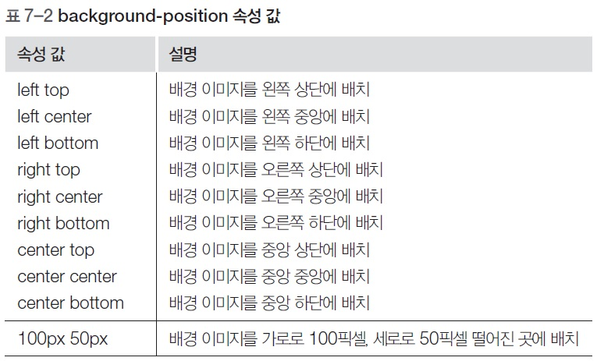
2. CSS 배경 이미지
2.3 배경 이미지 위치 설정하기 – background-position 속성
background-position 속성

Slide 10
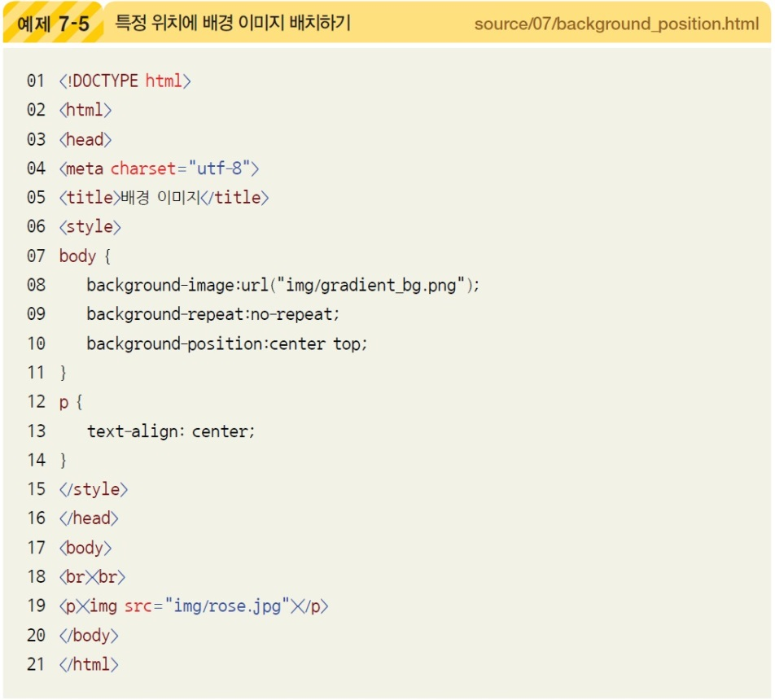
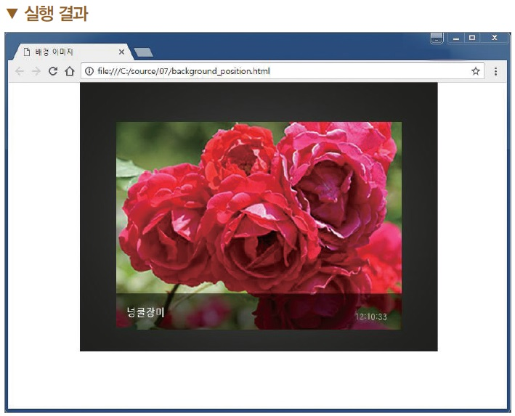
2. CSS 배경 이미지
2.3 배경 이미지 위치 설정하기 – background-position 속성

Slide 11
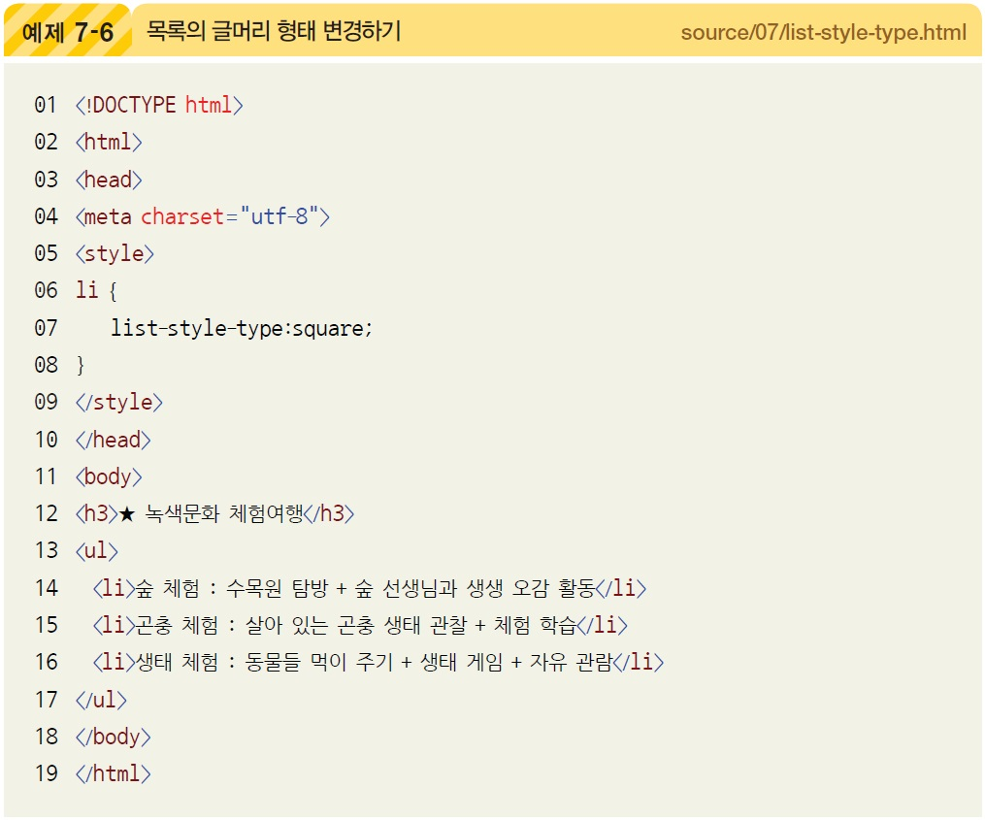
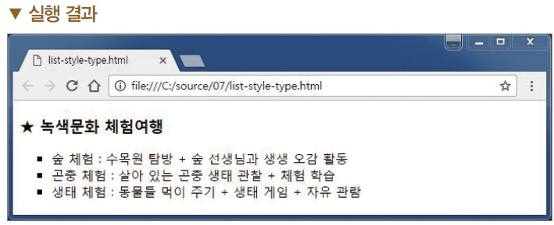
3. CSS 목록
3.1 목록의 글머리 형태 설정하기 – list-style-type 속성

Slide 12
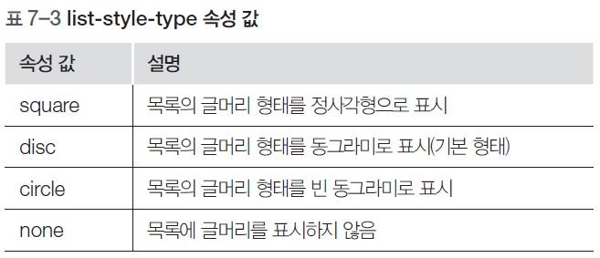
3. CSS 목록
3.1 목록의 글머리 형태 설정하기 – list-style-type 속성
list-style-type 속성

Slide 13
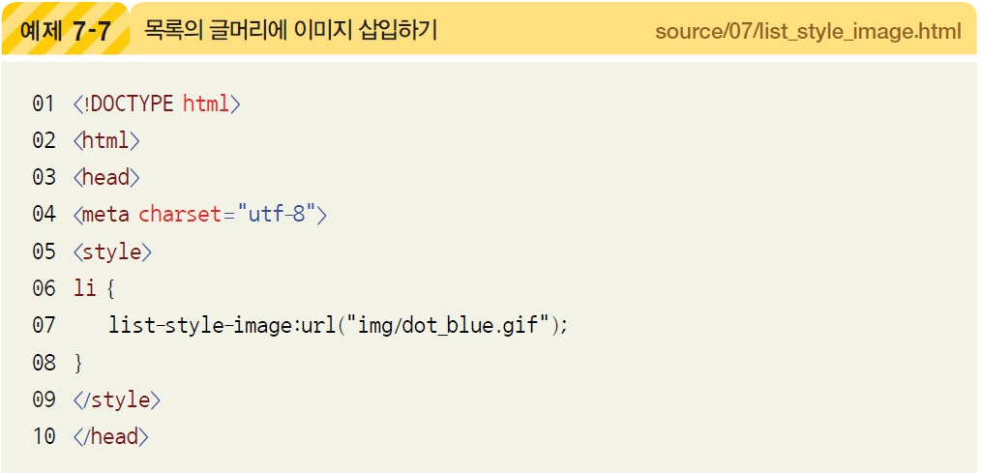
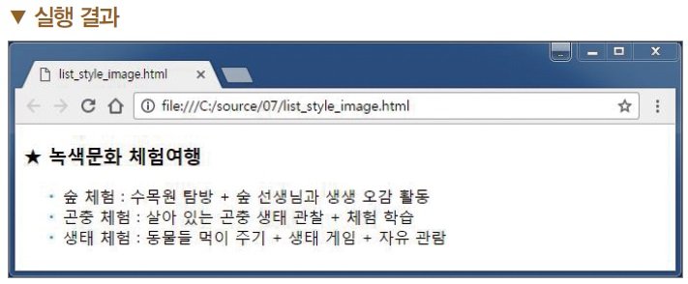
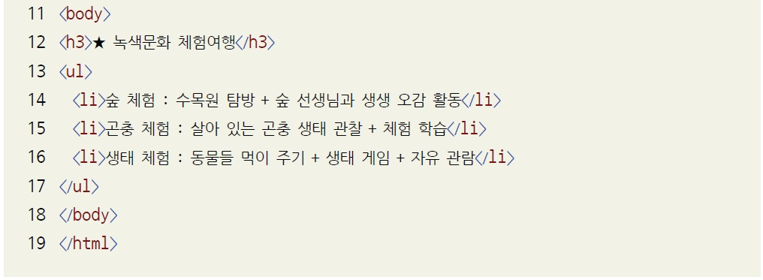
3. CSS 목록
3.2 목록의 글머리에 이미지 삽입하기 – list-style-image 속성

Slide 14

Page <number>

Slide 15
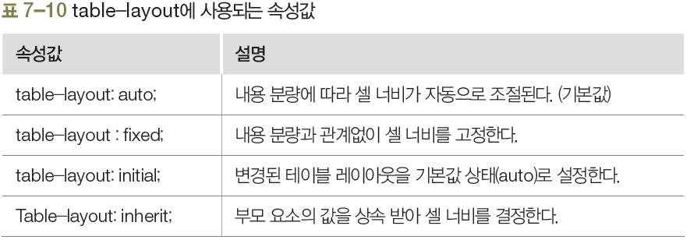
1. 표 레이아웃
05 표 속성
table-layout
  셀 안 내용의 양에 따라 셀 너비를 조절

Slide 16
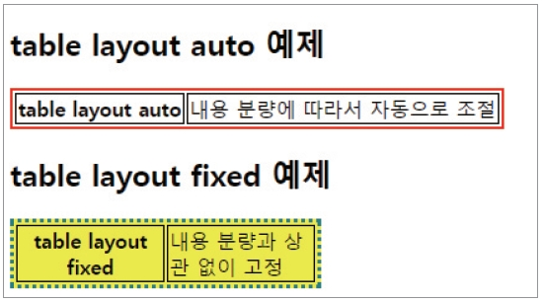
1. 표 레이아웃
05 표 속성
예제 7-18 표의 레이아웃 설정하기 ch07/18_TableLayout.html
<head>
<style>
td, th {
border: 1px solid black;
}
#tb1 {
border: 2px solid red;
table-layout: auto;
}
#tb2 {
border: 3px dotted teal;
background-color: yellow;
table-layout: fixed;
}
</style>
</head>
<body>
<h2>table layout auto 예제</h2>
<table id="tb1">
<tr>
<th>table layout auto</th>
<td>내용 분량에 따라서 자동으로 조절</td>
</tr>
</table>
<h2>table layout fixed 예제</h2>
<table id="tb2" width="250px">
<tr>
<th>table layout fixed</th>
<td>내용 분량과 상관 없이 고정</td>
</tr>
</table>
</body>

Slide 17
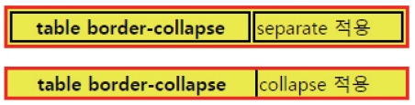
2. 표 테두리
05 표 속성
예제 7-19 셀 테두리 출력하기 ch07/19_TableCollapse.html
<head>
<style>
td, th {
border: 2px solid black;
}
#tb1 {
border: 3px solid red;
background-color: yellow;
border-collapse: separate;
table-layout: auto;
}
#tb2 {
border: 3px solid red;
background-color: yellow;
border-collapse: collapse;
table-layout: auto;
}
</style>
</head>
<body>
<table style id="tb1" width="350px">
<tr>
<th>table border-collapse</th>
<td>separate 적용</td>
</tr>
</table>
<p></p>
<table style id="tb2" width="350px">
<tr>
<th>table border-collapse</th>
<td>collapse 적용</td>
</tr>
</table>
</body>
Collapse : 서로 이웃하는 테이블이나 셀의 테두리선을 겹쳐서 표현 합니다.
Separate : 기본값으로 서로 이웃하는 테이블이나 셀의 테두리선을 분리시켜 표현 합니다.

Slide 18
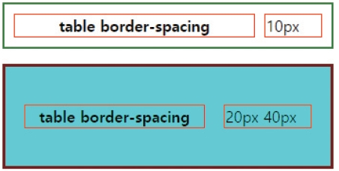
2. 표 테두리
05 표 속성
예제 7-20 바깥 테두리와 셀 테두리 사이 간격 조정하기 ch07/ 20_TableSpacing.html
<head>
<style>
td, th {
border: 1px solid red;
}
#tb1 {
border: 2px solid green;
border-spacing: 10px; /* 상하좌우 */
}
#tb2 {
border: 3px solid maroon;
background-color: aqua;
border-spacing: 20px 40px; /* 첫번째 값: 좌우, 두번째 값: 상하 */
}
</style>
</head>
<body>
<table style id="tb1" width="350px">
<tr>
<th>table border-spacing</th>
<td>10px</td>
</tr>
</table>
<p></p>
<table style id="tb2" width="350px">
<tr>
<th>table border-spacing</th>
<td>20px 40px</td>
</tr>
</table>
</body>

Slide 19
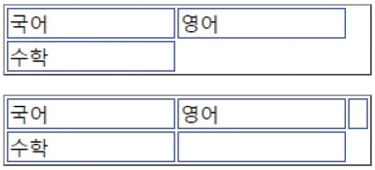
3. 내용 정렬, 빈 셀 처리, 캡션 위치
05 표 속성
예제 7-21 빈 셀을 보이게 하거나 숨기기 ch07/21_TableEmpty.htmlg.html
<head>
<style>
td, th {
border: 1px solid blue;
}
#tb1 {
border-collapse: separate;
empty-cells: hide;
}
#tb2 {
border-collapse: separate;
empty-cells: show;
}
</style>
</head>
<body>
<table id="tb1" border="1" width="300px">
<tr>
<td>국어</td>
<td>영어</td>
<td></td>
</tr>
<tr>
<td>수학</td>
<td></td>
</tr>
</table>
<p></p>
<table id="tb2" border="1" width="300px">
<tr>
<td>국어</td>
<td>영어</td>
<td></td>
</tr>
<tr>
<td>수학</td>
<td></td>
</tr>
</table>
</body>

Slide 20
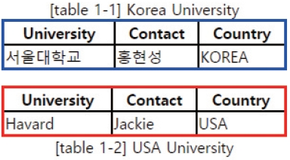
3. 내용 정렬, 빈 셀 처리, 캡션 위치
05 표 속성
예제 7-22 캡션 삽입하기 ch07/22_TableCaption.html
<head>
<style>
td, th {
border: 2px solid black;
}
#c1 {
border: 3px solid blue;
caption-side: top;
border-collapse: collapse;
}
#c2 {
border: 3px solid red;
caption-side: bottom;
border-collapse: collapse;
}
</style>
</head>
<body>
<table id="c1" border="1" width="300px">
<caption>[table 1-1] Korea University</caption>
<tr>
<th>University</th>
<th>Contact</th>
<th>Country</th>
</tr>
<tr>
<td>서울대학교</td>
<td>홍현성</td>
<td>KOREA</td>
</tr>
</table>
<p></p>
<table id="c2" border="1" width="300px">
<caption>[table 1-2] USA University</caption>
<tr>
<th>University</th>
<th>Contact</th>
<th>Country</th>
</tr>
<tr>
<td>Havard</td>
<td>Jackie</td>
<td>USA</td>
</tr>
</table>
</body>

Slide 22
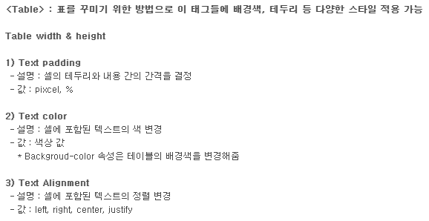

Slide 23
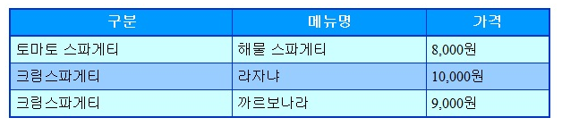

Slide 24
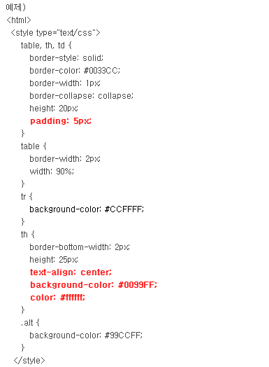

Slide 25
4. 표
02 기본 태그
시맨틱 태그
  <thead> : 표 머리말(head) 부분의 그룹 태그
  <tbody> : 표 본문(body) 부분의 그룹 태그
  <tfoot> : 표 꼬리말(Footer) 부분의 그룹 태그
예제 4-10 시맨틱 태그를 이용하여 표 만들기 ch04/10_semantic.html
<body>
<table border="1" summary="시맨틱 테이블 관련 요소 목록">
<caption>Semantic Table Tag</caption>
<thead>
<tr>
<th>태그 명칭</th>
<th>설명</th>
<th>사용 여부</th>
</tr>
</thead>
<tfoot>
<tr>
<td colspan="3">참고 사이트 : http://www.w3.org/ </td>
</tr>
</tfoot>
▶ 뒷 페이지 소스코드 계속

Slide 26
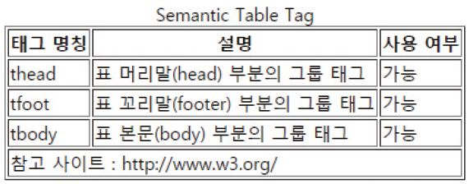
4. 표
02 기본 태그
<tbody>
<tr>
<td>thead</td>
<td>표 머리말(head) 부분의 그룹 태그</td>
<td>가능</td>
</tr>
<tr>
<td>tfoot</td>
<td>표 꼬리말(footer) 부분의 그룹 태그</td>
<td>가능</td>
</tr>
<tr>
<td>tbody</td>
<td>표 본문(body) 부분의 그룹 태그</td>
<td>가능</td>
</tr>
</tbody>
</table>
</body

Slide 27
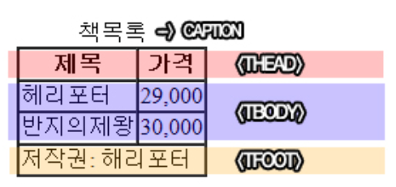
Page <number>

Slide 28
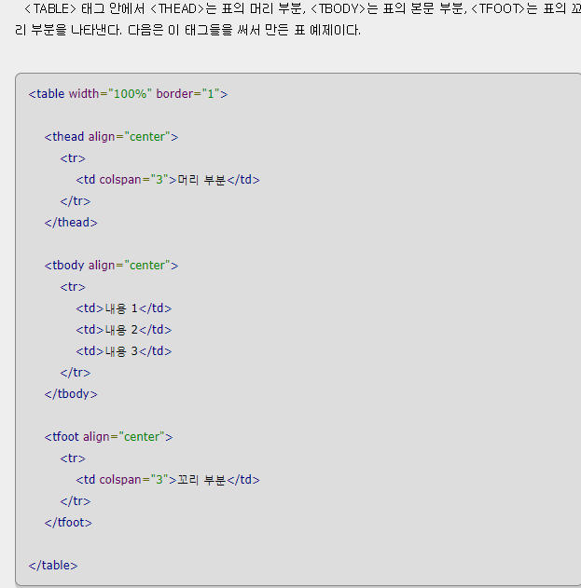
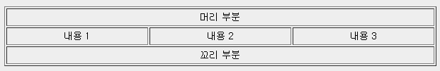
Page <number>

Slide 29
<style>
.myCol{
background-color: aqua;
}
</style>
</head>
<body>
<table border=1>
<colgroup>
<col width="100"/>
<col class="myCol"/>
<col width="80"/>
<col span="2" width="50" style="background-color: greenyellow;"/>
</colgroup>
<tr><td>1</td><td>2</td><td>3</td><td>4</td><td>5</td></tr>
<tr><td>1</td><td>2</td><td>3</td><td>4</td><td>5</td></tr>
</table>
</body>
</html>

Slide 30
<colgroup>
<col />
<col />
<col width="70px"/> <!-- html5 이전에 작성하던 방식입니다. 지양하도록 합니다. -->
<col style="width: 70px;"/> <!-- Style Attribute 를 이용해 적어주거나 -->
<col class="small-width"/> <!-- Class 를 지정해서 스타일을 입혀줍니다. -->
</colgroup>

Slide 31
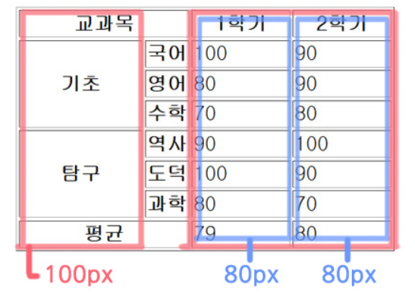
Page <number>

Slide 32
* colgroup에 사용할수 있는 단위는 px, %이며 단위를 쓰이 않았을때는 px로 적용됩니다.
<col />거기에 내용이 있는만큼의 넓이가 됩니다. (내용이 길어지면 길어지고, 짧아지면 짧아지고...가변입니다.)
<col span="" width=""/> 다수의 넓이를 설정합니다.
ex) 위에서는 두개의 열을 같은 80px로 만들어 주려고 하니 <col span="2" widtf="80"/>이 됩니다.
Page <number>

Slide 33
<body>
<table border="1">
<colgroup>
<col width="100" />
<col />
<col span="2" width="80" />
</colgroup>
<tr>
<td colspan="2" >교과목</td>
<td>1학기</td>
<td>학기</td>
</tr>
<tr>
<td rowspan="3">기초</td>
Page <number>

Slide 34
<!DOCTYPE html>
<html>
<head>
<meta http-equiv="Content-Type" content="text/html; charset=UTF-8" />
<title>테이블태그_03</title>
</head>
<body>
<table border="1">
<colgroup>
<col width="100" />
<col />
<col span="2" width="80" />
</colgroup>
<tr>
<td colspan="2" >교과목</td>
<td>1학기</td>
<td>학기</td>
</tr>
<tr>
<td rowspan="3">기초</td>
<td>국어</td>
<td>100</td>
<td>90</td>
</tr>
<tr>
<td>영어</td>
<td>80</td>
<td>90</td>
</tr>
<tr>
<td>수학</td>
<td>70</td>
<td>80</td>
</tr>
<tr>
<td rowspan="3">탐구</td>
<td>역사</td>
<td>90</td>
<td>100</td>
</tr>
<tr>
<td>도덕</td>
<td>100</td>
<td>90</td>
</tr>
<tr>
<td>과학</td>
<td>80</td>
<td>70</td>
</tr>
<tr>
<td colspan="2">평균</td>
<td>79</td>
<td>80</td>
</tr>
</table>
</body>
</html>
Page <number>

Slide 35
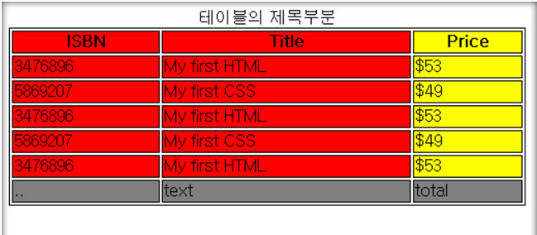
Page <number>

